Slide 1
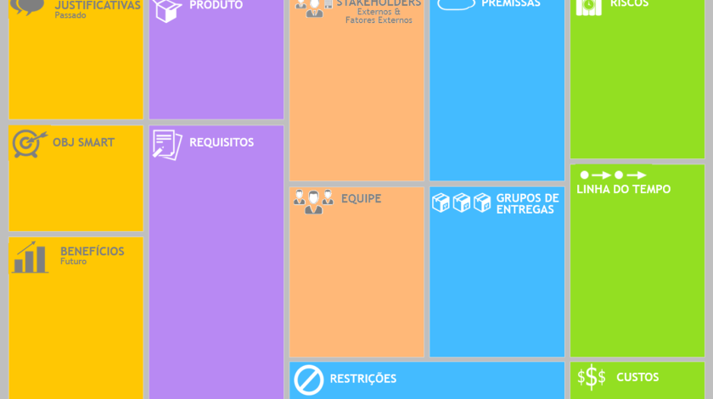
Custos elevados para o atendimento nutricional.
Dificuldade do acompanhamento diário de um nutricionista.
Em 4 meses, desenvolver uma solução de IA no app FitAI para gerar planos personalizados de dieta e exercícios, atendendo 20 usuários e alcançando 80% de satisfação.
Acompanhamento diário das dietas e treinos.
Facilitando o acesso a saúde do público C/D.
Plano personalizado, com métricas estabelecidas para o seu dia a dia.
Projeção de resultados com base nos inputs do usuário e de acordo com a dieta e treino fornecido pelo app.

